Slide 1


Slide 2

La Crisis Final y la Ley de Dios
CAPÍTULO #13

Slide 3

INTRODUCCIÓN
En este capítulo, abordaremos algunos aspectos adicionales sobre la naturaleza de la crisis final y el último engaño de Satanás. Si hay algo que el libro de Apocalipsis revela con claridad, es que la última batalla entre la verdad y el error será una crisis anti-ley y anti-sábado. De esto ya adelantamos algunos detalles en el capítulo 12 de esta obra. Pero, debemos evitar hacer un énfasis desmedido en este hecho, porque la crisis anti-Ley de Dios no constituye el centro mismo de la batalla final. El hecho real que subyace a esta controversia es la adoración.

Slide 4
INTRODUCCIÓN
Como bien ha observado Jon Paulien:
«El tema central de Apocalipsis, capítulos 13 y 14, es la adoración. Apocalipsis 13:14 alude al enfrentamiento sobre el culto en el Monte Carmelo. Esta parte del libro hace referencia a la adoración del dragón (13:4), la bestia del mar (13:4, 8, 12; 14:9, 11) y la imagen de la bestia (13:15; 14:9, 11). En total, hay exactamente siete apariciones de la palabra “adoración” en la parte central del Apocalipsis».
Que el último conflicto de la tierra tiene como centro un ataque deliberado a la Ley de Dios y, en especial, al cuarto mandamiento (el sábado), se puede ver fácilmente en el libro del Apocalipsis.

Slide 5
INTRODUCCIÓN
Paulien ha destacado los siguientes puntos:
1. El primer mandamiento dice que no debemos tener otros dioses delante de Yahvé. Por su parte, el dragón y la bestia pretenden ser adorados como dioses (Ap 13:4, 8).
2. El segundo mandamiento prohíbe la adoración de imágenes. Sin embargo, la bestia erige una imagen para ser adorada (Ap 13:15). La criatura asume una posición divina y procura adoración.
3. El tercer mandamiento prohíbe tomar el nombre del Señor en vano. No obstante, la bestia está llena de blasfemias (Ap 13:1, 5-6).
4. La marca de la bestia desafía al sábado, que es puesto por parte de Dios en Apocalipsis 14:7 (cf. Ex 20:11).

Slide 6
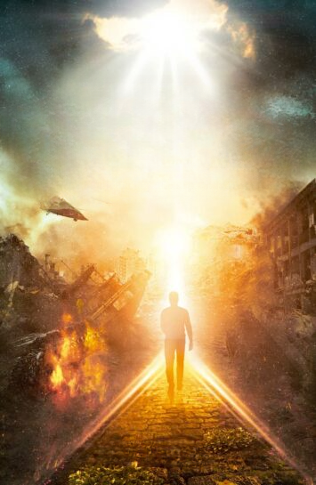
INTRODUCCIÓN
El punto central de la última controversia

Slide 7
El punto central de la última controversia
Muchos creen que la obediencia a los mandamientos de Dios constituye el aspecto clave de la gran controversia entre Cristo y Satanás, y del Plan de la Salvación, pero hay mucho más. La Sra. White sostiene que Jesús «no vino meramente para que los habitantes de este pequeño mundo pudiesen acatar la Ley de Dios como debe ser acatada», él vino también para «vindicar el carácter de Dios ante el universo». La obediencia a la Ley divina por parte de Cristo solo constituía una parte de su propósito redentor.

Slide 8
El punto central de la última controversia
Dada esta realidad poco comprendida, la vindicación cósmica del carácter de Dios no puede ocurrir por medio de la última generación, sino solo por medio de la vida y el sacrificio perfectos de Jesús. La cruz es el fundamento sobre el cual se edifica de manera sólida y segura los demás aspectos del Plan de la Salvación. La vindicación final del carácter divino solo será una realidad cuando se provea «una solución integral del problema del pecado», su erradicación final y «la salvación de los pecadores creyentes».

Slide 9
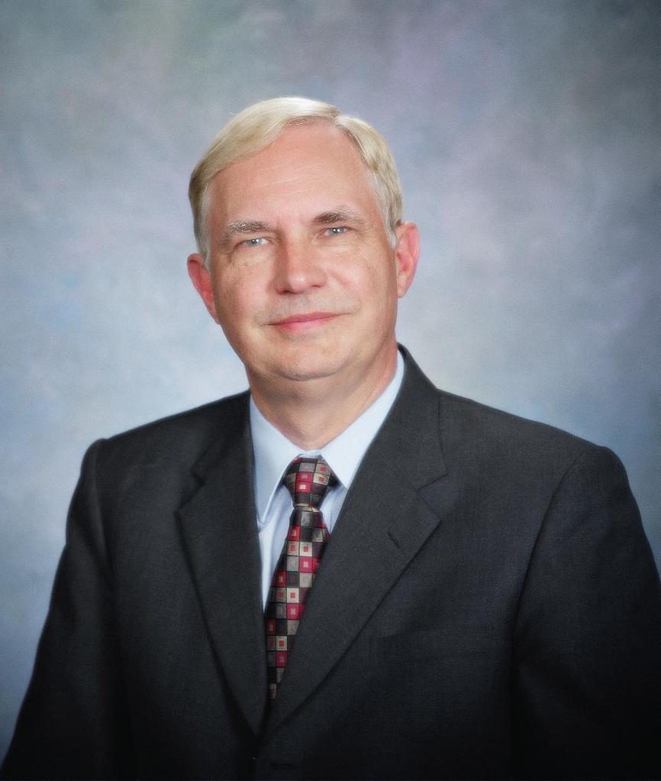
El punto central de la última controversia
Jonathan K. Paulien
(nacido en 1949) Fue profesor de Interpretación del Nuevo Testamento en el Seminario Teológico Adventista del Séptimo Día de la Universidad Andrews. Pasó más de dos décadas en Andrews. En 2007, se convirtió en decano de la Facultad de Religión de la Universidad de Loma Linda, cargo que ocupó hasta 2019.

Slide 10
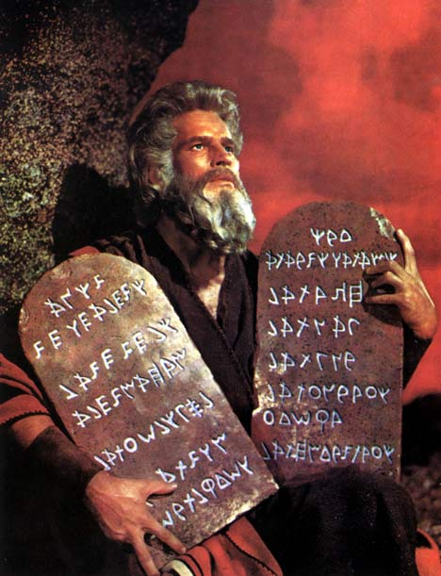
El punto central de la última controversia
La Gran Controversia, los Judíos y la Ley

Slide 11
La Gran Controversia, los Judíos y la Ley
Toda la vida religiosa judía estaba enmarcada y regida por la relación pactual con Dios, donde la obediencia a la Ley era un factor clave. No obstante, su obediencia había llegado a ser, por lo menos en algunos sectores representativos del judaísmo, un medio para reconciliarse con Dios, en lugar de la fe (cf. Gál 5:4; Hch 15:1-4).5 De esta manera, la Ley y no la relación de fe con Dios, determinaba la visión soteriológica judía.

Slide 12
La Gran Controversia, los Judíos y la Ley
Si bien el AT enfatiza de manera puntual la necesidad de la obediencia a los mandamientos divinos por parte de la nación hebrea, debemos recordar que estos eran llamados éticos necesarios por parte de Dios a un pueblo ya redimido (Ex 20:1; Dt 5:15). No somos salvados por nuestra obediencia, pero no podemos conservar una relación real con Dios a menos que estos mandamientos sean la norma de vida y de conducta.

Slide 13
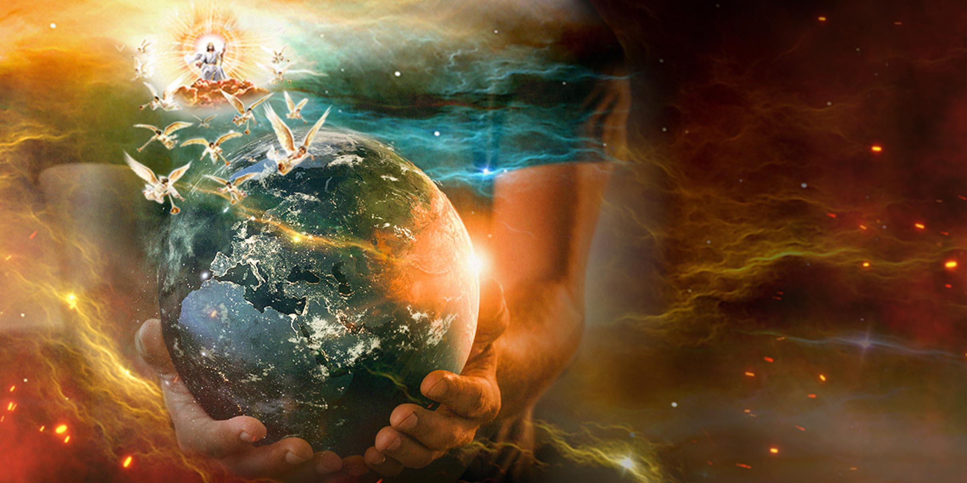
La Gran Controversia, los Judíos y la Ley
La Gran Controversia, los Cristianos
y la Ley

Slide 14
La Gran Controversia, los Cristianos y la Ley
El otro aspecto, y que se mueve en sentido contrario, pero no menos peligroso, consiste en un rechazo deliberado de la Ley de Dios en muchos sectores del cristianismo mientras se enfatiza la fe en Cristo. Diferente a los judíos, cristianos hoy han sucumbido a un engaño que sostiene que, puesto que somos salvados por fe, la obediencia a la Ley no es necesaria. Todo esfuerzo por encarrilar este enfoque es acusado de legalismo.

Slide 15
La Gran Controversia, los Cristianos y la Ley
En esto consiste el nuevo engaño que Satanás ha puesto en marcha a raíz de su derrota en el Calvario. Recordemos:
«Otro engaño iba a ser presentado ahora. Satanás declaró que la misericordia destruía la justicia, que la muerte de Cristo abrogaba la Ley del Padre. Si hubiese sido posible que la Ley fuera cambiada o abrogada, Cristo no habría necesitado morir. Pero abrogar la Ley sería inmortalizar la transgresión y colocar al mundo bajo el dominio de Satanás […] Satanás representó como destructor de la Ley aquel mismo medio por el cual Cristo la estableció. Alrededor de esto girará el último conflicto de la gran lucha entre Cristo y Satanás. »

Slide 16
La Gran Controversia, los Cristianos y la Ley
El aserto que Satanás presenta ahora es que la Ley pronunciada por la misma voz de Dios es deficiente, que alguna especificación de ella ha sido puesta a un lado. Es el último gran engaño que arrojará sobre el mundo. No necesita atacar toda la Ley; si puede inducir a los hombres a despreciar un precepto, logra su propósito [se cita Sant. 2:10]».

Slide 17
La Gran Controversia, los Cristianos y la Ley
Es en este contexto donde el Apocalipsis muestra al pueblo de Dios ocupando una función clave en medio de la crisis final. Cuando la triple alianza del dragón, la bestia y el falso profeta (Ap 16:13-14) propugne el establecimiento de un sistema de valores «cristiano» por medio de la fuerza del brazo del poder civil, el remanente fiel contrarrestará ese pseudo-evangelio con la proclamación del Evangelio eterno y el juicio (14:6-12). Su firme lealtad a los mandamientos divinos (14:12) provocará la ira del dragón sobre ellos (12:17).

Slide 18
La Gran Controversia, los Cristianos y la Ley
En este escenario de crisis global, el remanente «vindica» el carácter divino y la santidad de su Ley al identificarse con los principios del Reino de Cristo. Por su lado, Dios reconoce a los justos como suyos sellándolos y liberándolos del decreto de muerte (Ap 7:1-4); Dios los vindicará como sus escogidos (19:7-21). Pero, la vindicación protagonizada por el pueblo de Dios no es de la misma naturaleza que la que ocurrió en el Calvario, esta última fue una justificación cósmica de los principios del reino de Dios. Sobre esta vindicación definitiva se edifican todos los demás actos de «vindicación» históricos.

Slide 19
La Gran Controversia, los Cristianos y la Ley
En la cruz, Cristo entregó una vida perfectamente obediente, había cumplido todas las demandas de Ley en todos sus aspectos. Cristo fue a la cruz como un «un cordero sin tacha y sin mancha» (1 Pe 1:19, LBLA). El caso de los santos del tiempo del fin es diferente, la vindicación que ellos protagonizan es de la misma naturaleza que la que han realizado otros cristianos fieles en el pasado.

Slide 20
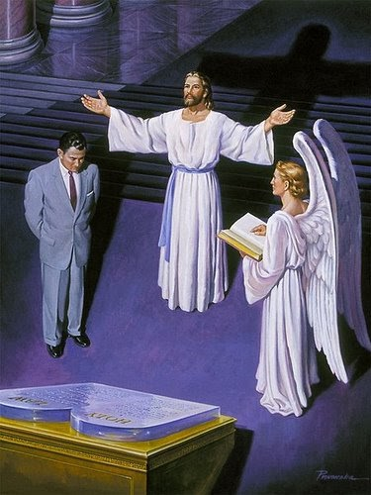
La Gran Controversia, los Cristianos y la Ley
El Registro Manchado de los Santos

Slide 21
El registro manchado de los santos
Hay otro aspecto que se ignora o no se aborda con claridad. Es el siguiente: diferente a Cristo, los justos llegarán a la última crisis de sus vidas bajo poseyendo un registro de faltas cometidas. Las acusaciones del maligno tienen mucho de verdad: los justos han cedido a sus insinuaciones y tentaciones de diversas maneras y en diferentes circunstancias.
Lo antes dicho queda ilustrado en el libro de Zacarías 3:1-6. En esta visión, el sumo sacerdote Josué aparece ante Dios «vestido con vestiduras sucias» (vv. 3 y 4), mientras Satanás lo acusa (v. 1b). La siguiente cita, que de hecho alude a la visión de antes referida, ilustra en forma adecuada la realidad representada:

Slide 22
El registro manchado de los santos
«Mientras Jesús intercede por los súbditos de su gracia, Satanás los acusa ante Dios como transgresores. El gran seductor procuró arrastrarlos al escepticismo, hacerles perder la confianza en Dios, separarse de su amor y transgredir su ley. Ahora él señala la historia de sus vidas, los defectos de carácter, la falta de semejanza con Cristo, lo que deshonró a su Redentor, todos los pecados que les indujo a cometer, y a causa de éstos los reclama como sus súbditos. »
« Jesús no disculpa sus pecados, pero muestra su arrepentimiento y su fe, y, reclamando el perdón para ellos, levanta sus manos heridas ante el Padre y los santos ángeles, diciendo: Los conozco por sus nombres. Los he grabado en las palmas de mis manos»

Slide 23
El registro manchado de los santos
Aquí, estamos ante una paradoja: el pueblo que guarda los mandamientos de Dios también aparece en el juicio como transgresores de esos mandamientos. ¿Cómo entender esta realidad? Solo cuando recordamos que, aparte de Cristo (Heb 4:15), ningún ser humano tiene un registro de obediencia intachable a la Ley (cf. Ecl 7:20; Ro 3:23). En la singularidad de la vida de Cristo radica precisamente la seguridad de la salvación del pueblo escogido. Aunque los fieles alcancen la perfección de carácter y no cometan pecados después del cierre de gracia, sus faltas pasadas los descalifican ante la justicia divina. La obediencia presente de los santos no resuelve los errores del pasado. La Ley demanda una obediencia perfecta y esto significa que no solo debe ser perfecta durante un tiempo de su experiencia, sino desde el nacimiento, y hasta la muerte o hasta la Segunda Venida. Pero, el mérito de una vida impecable, de obediencia absoluta a la Ley, no lo posee ningún ser humano aparte de Cristo.

Slide 24

Responde Verdadero o Falso a partir de lo aprendido anteriormente:
La crisis anti-Ley de Dios constituye el centro mismo de la batalla final.
-FALSO
2. Somos salvados por nuestra obediencia.
FALSO
3. Abrogar la Ley sería inmortalizar la transgresión y colocar al mundo bajo el dominio de Satanás.
VERDADERO
4. La vindicación que la UG protagoniza es de la misma naturaleza que la que han realizado otros cristianos fieles en el pasado.
-VERDADERO
5. En la singularidad de la vida de Cristo radica precisamente la seguridad de la salvación del pueblo escogido.
-VERDADERO

Slide 25
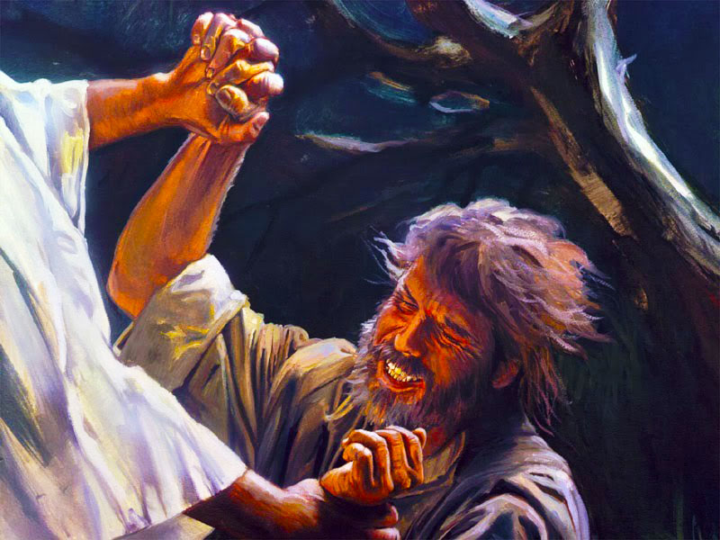
El registro manchado de los santos
Durante la Angustia de Jacob

Slide 26
Durante la angustia de Jacob
Después del cierre del tiempo de gracia inicia la angustia de Jacob (Jr 30:7). Durante ese período, los justos estarán sumidos en una angustia terrible. Serán atormentados por el recuerdo de los pecados cometidos. Dado que todos sus pecados fueron perdonados, borrados de los registros celestiales, no pueden recordarlos. Pero, el recuerdo mismo de haber errado los hunde en una ansiedad terrible.

Slide 27
Durante la angustia de Jacob
Dios demanda y valora la obediencia de su pueblo como una ofrenda que, aunque manchada por los errores ocasionales voluntarios o no, vindica su carácter y su santa Ley en medio de la crisis final. Diferente a Cristo, que venció a Satanás y al pecado sobre la base de sus propios méritos —su perfecta justicia—, los santos se mantienen de pie sobre el fundamento de la victoria del Redentor (Ap 5:5; 12:11). Por eso, mientras los santos vindican al Señor por medio de su lealtad a sus mandamientos, ellos están siendo vindicados por Dios de las acusaciones de Satanás. Ellos salen victoriosos, no porque sean intachables o impecables, sino porque su Sumo Sacerdote celestial perdonó sus pecados y eliminó el registro de esos pecados.

Slide 28
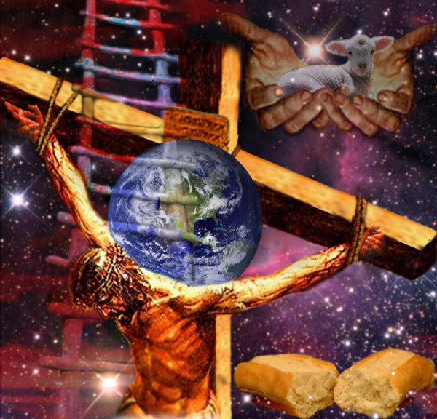
El registro manchado de los santos
Un Propósito amplio del Plan de la Redención

Slide 29
Un propósito amplio del Plan de la Redención
En el capítulo anterior citamos la siguiente declaración: «El plan de redención tenía un propósito todavía más amplio y profundo que el de salvar al hombre», procuraba «vindicar el carácter de Dios ante el universo». Esta cita merece una consideración más amplia.

Slide 30
Un propósito amplio del Plan de la Redención
Después de destacar el carácter simbólico del sistema de sacrificio establecido en el Edén después del pecado, la Sra. White declara:
«Pero el plan de redención tenía un propósito todavía más amplio y profundo que el de salvar al hombre. Cristo no vino a la tierra sólo por este motivo; no vino meramente para que los habitantes de este pequeño mundo acatasen la Ley de Dios como debe ser acatada; sino que vino para vindicar el carácter de Dios ante el universo. A este resultado de su gran sacrificio, a su influencia sobre los seres de otros mundos, así como sobre el hombre, se refirió el Salvador cuando poco antes de su crucifixión dijo:

Slide 31
Un propósito amplio del Plan de la Redención
“Ahora es el juicio de este mundo: ahora el príncipe de este mundo será echado fuera. Y yo, si fuere levantado de la tierra, a todos traeré a mí mismo” (Jn 12:31, 32). El acto de Cristo, de morir por la salvación del hombre, no sólo haría accesible el cielo para los hombres, sino que ante todo el universo justificaría a Dios y a su Hijo en su trato con la rebelión de Satanás. Demostraría la perpetuidad de la Ley de Dios, y revelaría la naturaleza y las consecuencias del pecado».

Slide 32
Un propósito amplio del Plan de la Redención
La primera parte de esta cita parece validar la perspectiva de Andreasen de que lo más importante no es la salvación de la humanidad, sino «que el nombre de Dios quede limpio de las falsas acusaciones hechas por Satanás». Para él, este punto «se decidirá en la vida del pueblo de Dios. Dios depende de nosotros». Pero, en la declaración de la Sra. White, la controversia no se resuelve «en la vida de los santos» de la última generación, sino en el «acto de Cristo, de morir por la salvación del hombre». La perspectiva de Andreasen es escatológica y antropocéntrica; la perspectiva de la Sra. White es histórica y cristocéntrica. La TUG desnaturaliza el sacrificio de Cristo y lo despoja de su gloria.

Slide 33
Un propósito amplio del Plan de la Redención
Otro asunto importante en la cita de White, es: El Plan de la Redención abarca mucho más que lo acontecido en el Calvario y la necesidad de que la Ley de Dios sea acatada por los seres humanos. Esta última declaración es sorprendente, dado que la TUG sostiene que el gran conflicto se resuelve a nivel de una demostración de obediencia perfecta a la Ley por parte del pueblo de Dios. Pero no, el sacrificio de Cristo «por la salvación del hombre», no sólo ha hecho «accesible el cielo para los hombres», sino que ha justificado —vindicado— a Dios y a su Hijo «en su trato con la rebelión de Satanás» ante todo el universo. Además, demuestra la perpetuidad de la Ley, y «la naturaleza y las consecuencias del pecado».

Slide 34
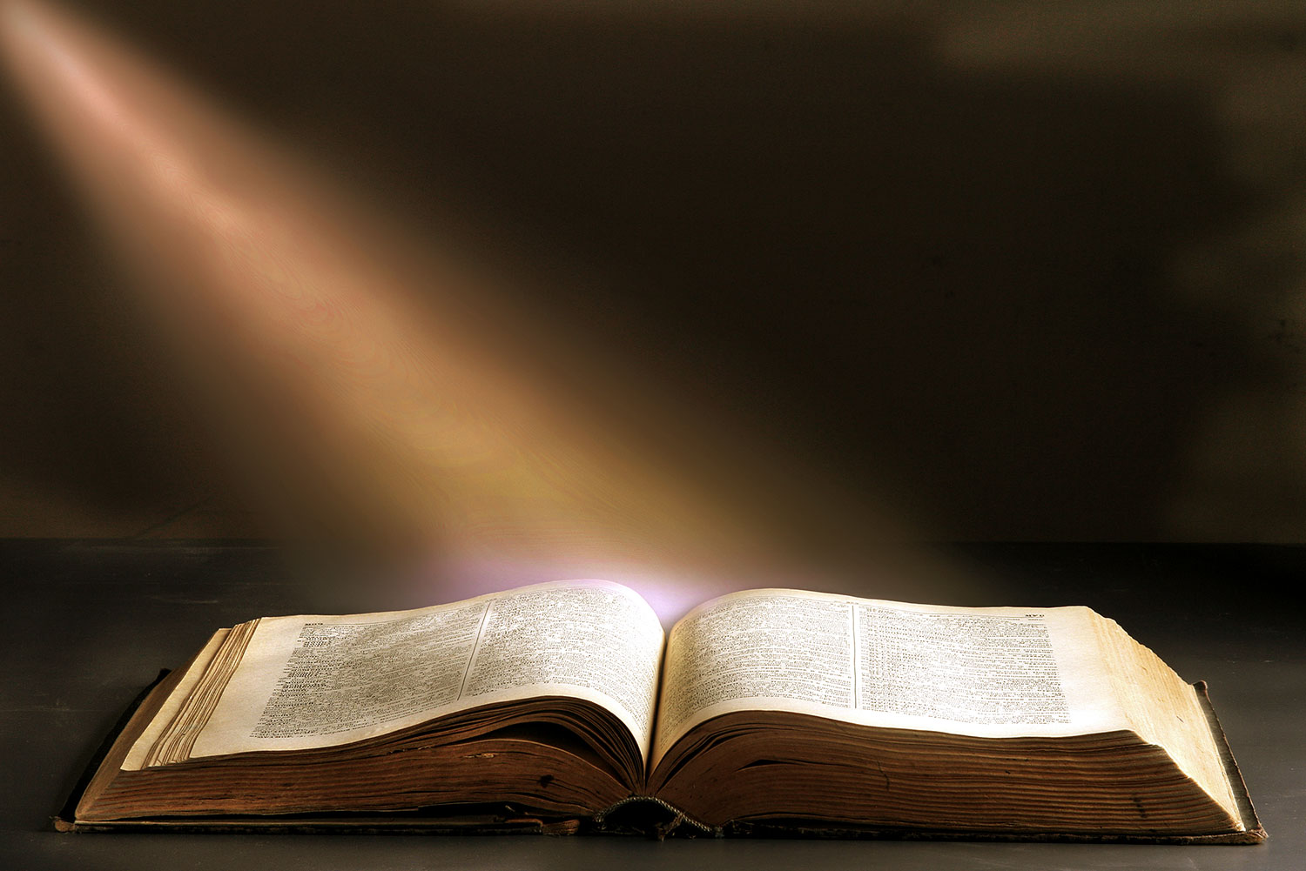
Un propósito amplio del Plan de la Redención
CONCLUSIÓN

Slide 35
CONCLUSIÓN
El libro del Apocalipsis revela, en forma clara, que la última batalla entre la verdad y el error girará en torno a la adoración. Esto ocurre en el contexto de una crisis anti-ley y anti-sábado (Ap 12:17; 14:6-12). Los capítulos 13 y 14 muestran un ataque deliberado a los primeros cuatro mandamientos de la Ley de Dios.

Slide 36
CONCLUSIÓN
En medio de esta crisis de los siglos, el pueblo de Dios ocupa un lugar importante. Su lealtad a los mandamientos justifica los principios del reino de Dios y honran a Dios ante el mundo impío (Ap 14:7). Con todo, la vindicación de Dios requiere mucho más que una respuesta positiva hacia su Ley. Por eso leímos que Jesús «no vino meramente para que los habitantes de este pequeño mundo pudiesen acatar la Ley de Dios como debe ser acatada», él vino también para «vindicar el carácter de Dios ante el universo».
Los judíos erraron al creer que su obediencia a la Ley le garantizaba la salvación. Por su lado, el cristianismo ha caído en el error opuesto: en un rechazo de la Ley de Dios que se materializa al rechazar una parte de ella —el cuarto mandamiento—.

Slide 37
CONCLUSIÓN
Aunque el pueblo de Dios sale victorioso de la crisis final, llegará a la misma bajo la sombra de las acusaciones de Satanás que procuran descalificarlo de la salvación. Cristo no justificará sus faltas, mas bien las reconoce, pero señalará algo que Satanás no menciona: su arrepentimiento y fe en su sacrificio expiatorio.

Slide 38
CONCLUSIÓN
Diferente a la TUG que sostiene que la última generación —los 144.000— vindicará a Dios de manera definitiva y derrotará a Satanás por medio de su obediencia perfecta, la Sra. White declara que no será sino hasta cuando Satanás reconozca en el juicio final la necedad de su rebelión, cuando «La justicia de Dios quedará plenamente vindicada». Pero, esta victoria es gracias al «gran sacrificio hecho por el Padre y el Hijo en favor del hombre», y no la victoria sobre el pecado de la última generación.

Slide 39

Aceptas el sacrificio de Cristo en la cruz como la única forma de presentarte delante de Dios?

